Slide 1
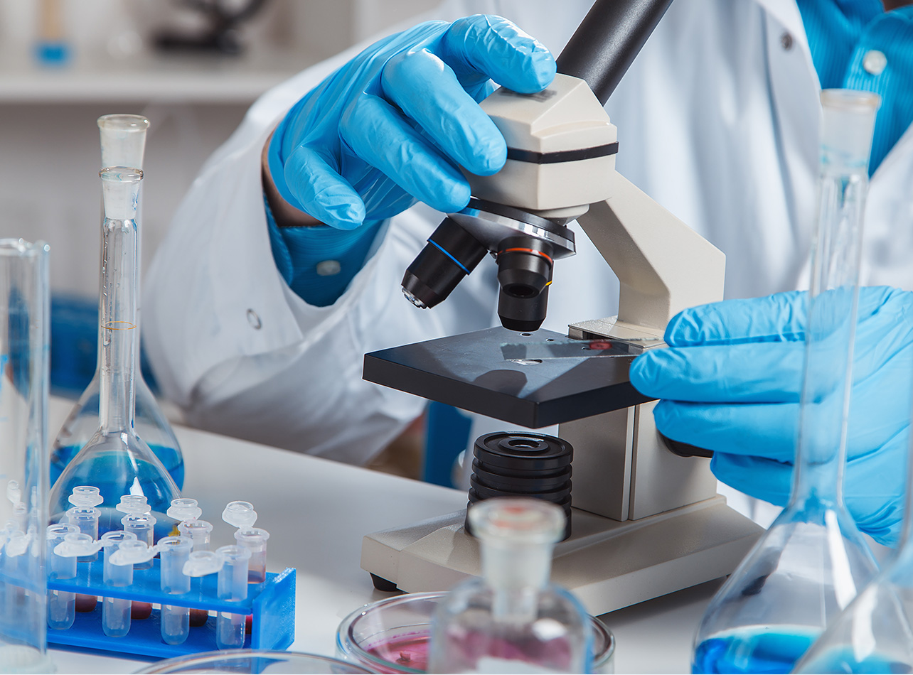
РОССЕЛЬХОЗНАДЗОР
Федеральное государственное бюджетное учреждение «Всероссийский государственный
Центр качества и стандартизации лекарственных средств для животных и кормов»
ФГБУ «ВГНКИ»
Антибиотикорезистентность. Сбывшиеся предсказания.
Советник директора ФГБУ «ВГНКИ»
Панин А.Н.
Руководитель Испытательного Центра ФГБУ «ВГНКИ»,
Иванова О.Е.
www.vgnki.ru
2023 г.

Slide 2
Антимикробные лекарственные препараты, в первую очередь антибиотики, широко используются в медицине и ветеринарии. Антибиотики – грандиозное открытие первой половины прошлого века (1928 г.), спасли жизни миллионов людей от инфекционных болезней. Однако, уже в 40-х годах появились сообщения об устойчивости некоторых бактерий к воздействию антибиотиков.
Полагают, что данный феномен является природным явлением и имеет место в результате ошибок при воспроизводстве микроорганизмов, при обмене характерными устойчивыми признаками, при адаптации к окружающей среде и других.

Slide 3
По данным Всемирной Организации Здравоохранения (ВОЗ) число случаев инфицирования человека устойчивыми к антибиотикам патогенными микроорганизмами растёт во всех странах мира, а устойчивость бактерий к антибиотикам в настоящее время представляет одну из самых больших угроз человечеству. Только в Европе резистентные по отношению к а микроорганизмы привели к смерти 37 тыс. человек и нанесли финансовый ущерб более, чем семь миллиардов евро.
В США, по результатам национального мониторинга, установлено , что устойчивые к антибиотикам бактерии ежегодно инфицируют более двух миллионов человек, из которых более 23 тыс. умирает. Экономические потери в животноводстве, связанные с распространением устойчивых к антибиотикам возбудителей болезней животных составляют около $ 20 млрд. в год.
По данным ВОЗ, в глобальном масштабе общее число случаев инфицирования человека устойчивыми к антибиотикам патогенными бактериями неуклонно растёт.

Slide 4
Резистентные к противомикробным препаратам бактерии распространены повсеместно, их выделяют от человека, животных, из пищевой продукции и различных объектов окружающей среды. Научные данные свидетельствуют о том, что устойчивость к антибиотикам возникает вследствие селективного давления, оказываемого воздействием антимикробных средств на микробную клетку.
Особую опасность представляет бесконтрольное, необоснованное применение антимикробных средств при выращивании продуктивных животных.
По прогнозу ВОЗ, к 2050 году это может привести к распространению и увеличению антимикробной резистентности.
Программы по минимизации распространения устойчивых бактерий существуют во многих как развитых, так и развивающихся странах мира. При этом в ряде стран в результате реализации национальных программ борьбы с устойчивостью к антибиотикам, наблюдается тенденция сокращения использования антимикробных препаратов (АМП).

Slide 5
Наиболее эффективные меры, связанные с применением АМП в животноводстве, проводятся в странах Европы и базируются на следующих подходах:
- создание системы сбора объективных данных о применении АМП в животноводстве,
- проведение мониторинга резистентных бактерий, гармонизация методов определения антибиотикочувствительности с международными методами,
- координация сотрудничества и совместных усилий различных государственных ведомств, включая ведомства по здравоохранению, ветеринарии и животноводству,.
- взаимодействие органов государственной власти с производителями пищевых продуктов и ветеринарных фармпрепаратов,
-укрепление законодательной базы в отношении применения антибиотиков, правил регистрации ветеринарных АМП и других,
- ограничение уровня применения в ветеринарии АМП, выраженное в конкретных численных значениях их целевых уровней (например, снизить общее использование на 20%),
- снижение АМП , в первую очередь применение, критически важных для медицины, включая цефалоспорины 3го-4го поколений и фторхинолоны,.
- издание результатов мониторинга, руководств, инструкций и других информационных материалов по АМП в ветеринарии, доступных не только специалистам, но и широким слоям населения.

Slide 6
В 2010-2015 годах в ФГБУ «ВГНКИ» была проведена проверка резистентности 200 штаммов сальмонелл, отобранных в коллекцию микроорганизмов в период с 1948 по 2009 гг., и 108 культур сальмонелл, выделенных в птицеводческих хозяйствах в различных регионов страны в период с 2010 по 2012 гг. Сальмонеллы были выделены от сельскохозяйственных животных, а также из кормов и животноводческой продукции.
В результате исследований установлено, что среди сальмонелл, изолированных в 2010-2012 гг., количество изолятов устойчивых к ампициллину, доксициклину и стрептомицину было в два раза выше, чем среди сальмонелл, изолированных до 2000 г. Также значительно возросло количество культур сальмонелл, имеющих устойчивость к ципрофлоксацину - в 3,9 раза и норфлоксацину – в 5,6 раз. Многократное повышение числа изолятов, устойчивых к фторхинолонам вызывает особую озабоченность, поскольку данная группа антибиотиков относится к критически важным для медицины антибиотикам, являющимися препаратами «последней надежды».

Slide 7
Результаты исследований свидетельствуют об актуальности проблемы антибиотикорезистентности возбудителей сальмонеллеза сельскохозяйственных животных в нашей стране.
оказание помощи Министерству сельского хозяйства при оценке безопасности и эффективности антимикробных препаратов для животных;
проведение анализа нормативных документов Минздрава и Минсельхоза с целью включения гармонизированных положений в Национальный план мероприятий по борьбе с антибиотикоустойчивыми бактериями.

Slide 8
Появляющиеся на фермах резистентные микроорганизмы могут заражать человека тремя основными способами: через продукты питания, при контактах с животными (в группе риска ветеринары и животноводы) и через окружающую среду.
Помимо прямого попадания резистентных бактерий от животных к человеку или от человека к животным, нельзя абстрагироваться от появления резистентных к антибиотикам бактерий в результате горизонтального переноса генов резистентности. Результаты многочисленных научных исследований свидетельствуют, что в этом процессе определенную роль играют не только гены устойчивости, обнаруживаемые у патогенов, но и общая совокупность патогенных, комменсальных и свободно живущих бактерий, бактериофагов и мобильных генетических элементов. Все они являются резервуаром резистентности, так называемой «резистомой», из которой патогенные бактерии могут получать гены устойчивости путём горизонтального переноса.
Для некоторых значимых генов резистентности была показана возможность передачи их патогенным микроорганизмам от комменсальных и свободноживущих микроорганизмов. Основным механизмом переноса генетического материала является конъюгация. Также в последнее время появились сведениями о том, что механизмы трансформации и трансдукции

Slide 9
Концепция «Единое здоровье»
В 2010 году три международные организации: ВОЗЖ (МЭБ)- ФАО-ВОЗ опубликовали совместную концепцию «Разделение ответственности и координация глобальных мероприятий по устранению рисков для здоровья животных и человека».
Стратегия этих трех организаций направлена на предотвращение и борьбу с инфекционными болезнями животных и человека, способных вызывать эпизоотии и эпидемии, а также зоонозных болезней, влияющих на безопасность пищевых продуктов и обеспечение продовольственной безопасности страны.

Slide 10
Возбудители более 60% болезней человека имеют животное происхождение
Каждый год появляется, в среднем, пять ранее неизвестных болезней человека, в большинстве случаев – зоонозных
Ежегодно, вследствие инфекционных болезней человечество теряет около 20% животноводческой продукции.

Slide 11
Угрозы для жизни и здоровья человека, связанные с пищевой продукцией животного происхождения
Угрозы | Природные | Антропогенные
Биологические | Возбудители зоонозных инфекций | Возбудители зоонозных инфекций
Физические | ??? | Радионуклиды
Химические | ??? | Химические агенты техногенного происхождения, пестициды, диоксины, фураны, полихлорированные бифинилы; остаточное количество лекарственных средств для животных (антибиотики), биологические токсины и др.

Slide 12
УСТОЙЧИВОСТЬ К АНТИМИКРОБНЫМ ПРЕПАРАТАМ
Антибиотики являются субстанциями, продуцируемыми дрожжами, бактериями, грибами и пр. для уничтожения конкурентов в борьбе за питательные субстраты и своё выживание. Антибиотики до тех пор, пока не стали лекарствами, были естественными природными продуктами. Механизм устойчивости микроорганизмов к антибиотическим веществам вырабатывался бактериями на протяжении 3,5 миллиардов лет их сосуществования с продуцентами антибиотиков и определял их способность выживать в агрессивной среде. Анализ ДНК, выделенной из бактериальной клетки, находившейся в вечной мерзлоте Юкотана более 30 тыс. лет свидетельствует, что антибиотикорезистентность была присуща микроорганизмам и в те далёкие времена. Таким образом, лекарственная устойчивость является естественным явлением эволюции.

Slide 13
Под воздействием противомикробных препаратов наиболее чувствительные микроорганизмы погибают, устойчивые остаются живыми и способными размножаться и передавать свою способность к устойчивости потомству, а в ряде случаев микроорганизмам других видов. Тот факт, что гены резистентности настолько древние и широко распространены означает, что нет лёгкого пути решения проблемы резистентности и, скорее всего, никогда не будет найден или синтезирован универсальный антибиотик. Эволюция роста устойчивости бактерий является природным явлением, происходящим в случае ошибок в воспроизводстве микроорганизмов, изменения их генетического аппарата в результате обмена признаками устойчивости с другими бактериями, даже другого вида.
В последние годы в результате ненадлежащего использования противомикробных средств как медицинского, так и ветеринарного назначения число устойчивых к ним видов микроорганизмов возросло. С наступлением эпохи глобализации и интенсификации международной торговли пищевой продукцией устойчивые к антибиотикам микроорганизмы, могут быстро переноситься в любую часть земного шара.

Slide 14
Рост устойчивости микроорганизмов к антибиотикам свидетельствует о глобальном кризисе в здравоохранении и ветеринарии. Правительства большинства стран мира признают, что это одна из крупнейших проблем общественного здравоохранения. Генеральная сессия ВОЗ отметила, что устойчивость микроорганизмов к антибиотикам подрывает веру населения в способности врачей лечить инфекционные болезни и сводит на нет многие достижения мировой медицины и ветеринарии. В 2015 году ВОЗ выступила с новой инициативой, направленной на улучшение понимания проблемы, и изменения алгоритма применения антибиотиков: «Антибиотики - применяйте осторожно».

Slide 15
Ускорение роста устойчивости бактерий к антибиотикам является природным явлением, происходящим в результате ошибок в воспроизводстве микроорганизмов, адаптации их генетического аппарата к новой среде обитания, при обмене признаками устойчивости с другими бактериями, даже иного вида.
Ненадлежащая система борьбы с инфекциями, неадекватные условия содержания животных, нарушение режимов производства и реализации пищевых продуктов способствуют развитию устойчивости патогенных микроорганизмов к антимикробным лекарственным средствам.
Новые механизмы устойчивости микроорганизмов к антибактериальным препаратам возникают и распространяются в глобальном масштабе, ставя под угрозу имеющиеся возможности предотвращения распространения инфекционных болезней. Без наличия эффективных лекарственных средств методы борьбы с инфекционными болезнями становятся неэффективными.

Slide 16
Чрезмерным применением антибиотиков злоупотребляют фермеры практически во всех странах мира, используя миллионы килограмм антибиотиков в качестве стимуляторов роста сельскохозяйственных животных.
Следствием этого является быстрое привыкание к антибиотикам не только микроорганизмов – возбудителей болезней животных, но и подавление индигенной микрофлоры, передающейся от поколения к поколению на протяжении тысяч лет.
Мировая наука в панике. Заканчивается эра антибиотиков, а ведь именно во многом благодаря им численность населения планеты в XX веке стремительно выросла до 8 млрд.
Победное наступление на бактерии закончилось. Сбылись предсказания корифеев мировой науки Алмрота Райта (учитель Александра Флеминга), Ваксмана З.Ф. (дважды лауреат Нобелевской премии), профессора Шоттелиуса М, (Германия),
Среди бактерий уже появились феномены, которым не страшны никакие антибиотики.

Slide 17
Для антибиотикорезистентных бактерий не существует границ. Неграмотное использование антибиотиков в одной стране может подвергать опасности множество других. Участники Глобальной конференции ФАО/ВОЗ по антибиотикам выступили за усиление взаимодействия компетентных органов стран-членов с целью оказания помощи странам, которые еще игнорируют соответствующие стандарты ВОЗЖ.
Возрастающее число возбудителей опасных болезней человека (более 60 % из них болезни общие для человека и животных) к антибиотикам сопоставима с террористическими угрозами.
Разработка антибиотиков нового поколения во всем мире признается нерентабельной. С 1987 года не было разработано ни одного нового антибиотика.

Slide 18
АЛЬТЕРНАТИВА АНТИБИОТИКАМ
Обеспечение благополучия животных Вакцины Пробиотики Пребиотики Фитопрепараты Органические масла Тяжелые металлы Малые interfering РНК Рекомбинантные и гипериммунные лечебные сыворотки | Органические кислоты Бактериофаги Генетические продукты на основа бактериофагов Антибактериальные средства животного происхождения Натуральные антибактериальные литические энзимы Иммуностимуляторы

Slide 19
Главное Управление ветеринарии при государственной комиссии совета миннистров СССР по продовольствию и закупкам утвердило Рекомендации о мероприятиях по профилактике и ликвидации стрептококкоза свиней.
«Антибиотики используют, руководствуясь рекомендациями ветеринарной лаборатории после определения чувствительности к ним стрептококков, выделенных в неблагополучном хозяйстве.»

Slide 20
БЛАГОДАРЮ ЗА ВНИМАНИЕ!

